Slide 1

Проєкт виконали: Осауленко Іванна та Олексюк Дмитро, учні 10 класу Академічного ліцею №4, Обухівської міської ради , Київської області.
Науковий керівник:
Онопрієнко Валентина Петрівна, вчитель біології Академічного ліцею № 4,Обухівської міської ради Київської області.
Оцінка впливу хімічних речовин, які входять до складу рідин для електронних сигарет на комах з ряду тарганові-таргана рудого.
Gn

Slide 2

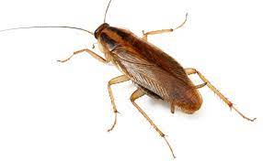
Таргани синатропні комахи, що живуть в помешканнях разом з людьми і харчуються залишками продуктів харчування, які містять харчові добавки. До таких добавок належить: пропіленгліколь, гліцерин та ароматизатори. Ці ж складники входять до складу рідин для електронних сигарет і є не шкідливими для людини. А для цих комах невідомо. Можливо, за допомогою цих речовин ми зможимо боротися із цими комахами, адже як було сказано вище вони є переносниками хвороб. Отже, наша робота є актуальною і продиктована реаліями сучасності.

Slide 3

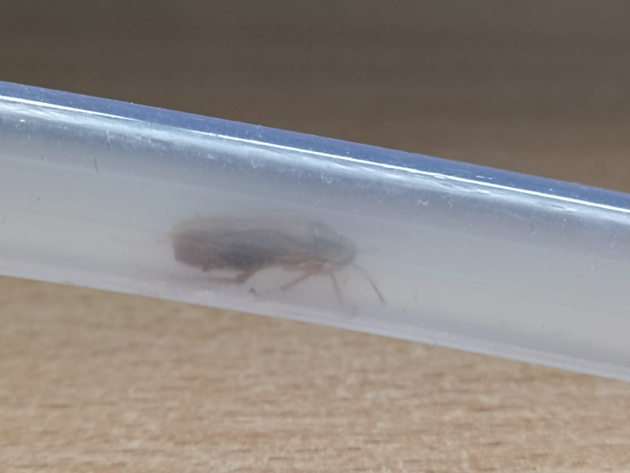
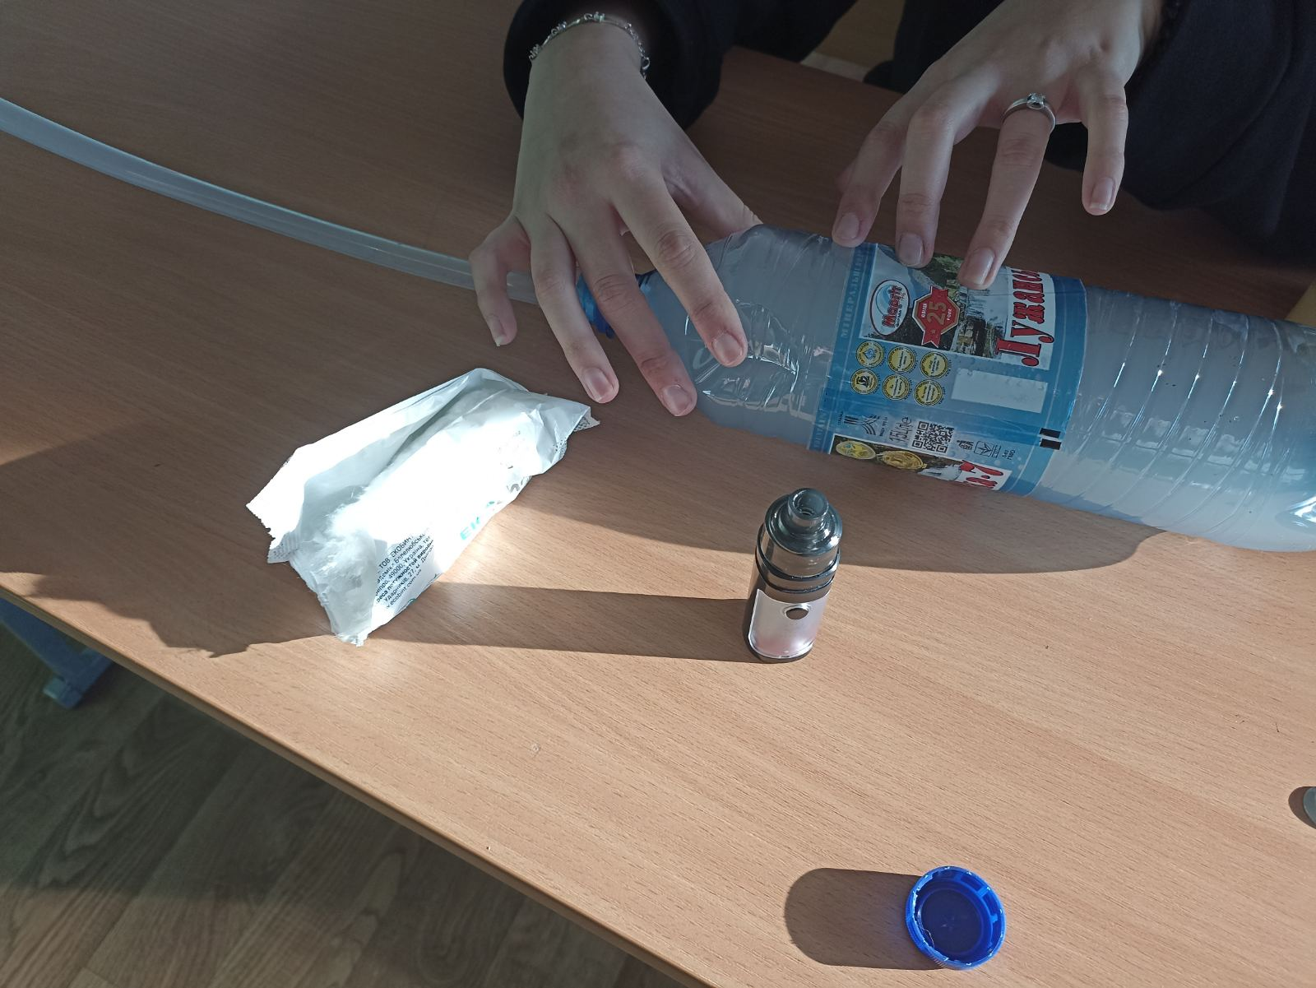
Об'єктом нашого дослідження є таргани, а предметом вплив складників рідини для електронних сигарет на монопопуляцію рудого таргана.
мета
втілення
успіх
h

Slide 4

Мета проєкта: продемонструвати на прикладах вплив складників рідини для електронних сигарет на життєдіяльність тарганів на прикладі рудого таргана (Blattella germanica).
Завдання проєкту:
1)Опрацювавши літературні джерела охарактеризувати тарганів, як синантропних комах.
2)Використавши рідини для електронних сигарет із різним складом дослідити вплив їх на процеси життєдіяльності тарганів у штучній екосистемі.
3)На основі отриманих результатів зробити висновок про вплив складників цих рідини на життєдіяльність тарганів.

Slide 5
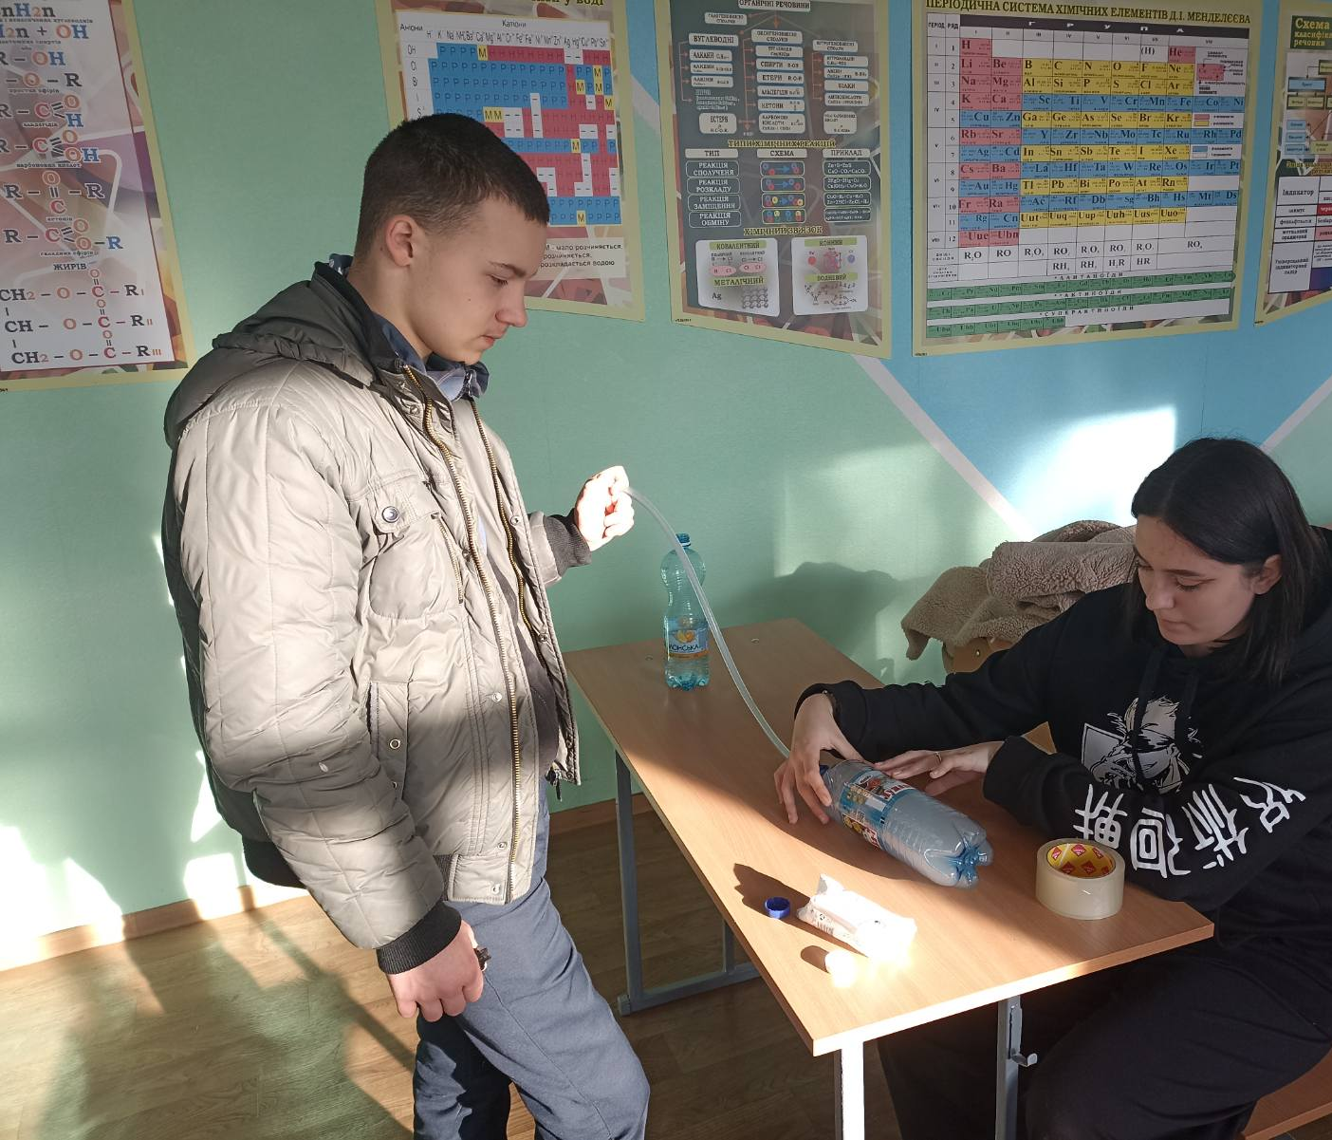


Дослідження 1
Для першого дослідження ми взяли рідину , яка містила пропіленгліколь - 55мг, гліцерин- 30мг та ароматизатори - 10мг. При потраплянні пари,що мала такий склад комахи спочатку ніби присіли на лапках, швидко рухати вусиками у різні сторони і стали активно шукати вихід із пляшки чітко розуміючи де вихід із неї. Через деякий час таргани почали активно чистити свої вуса і заспокоїлись. Поспостерігавши за досліджуваними тваринами тиждень ми зробили висновок, що пари хімічних речовин, які потрапили до організму комах через дихальну систему не є шкідливими для них.

Slide 6
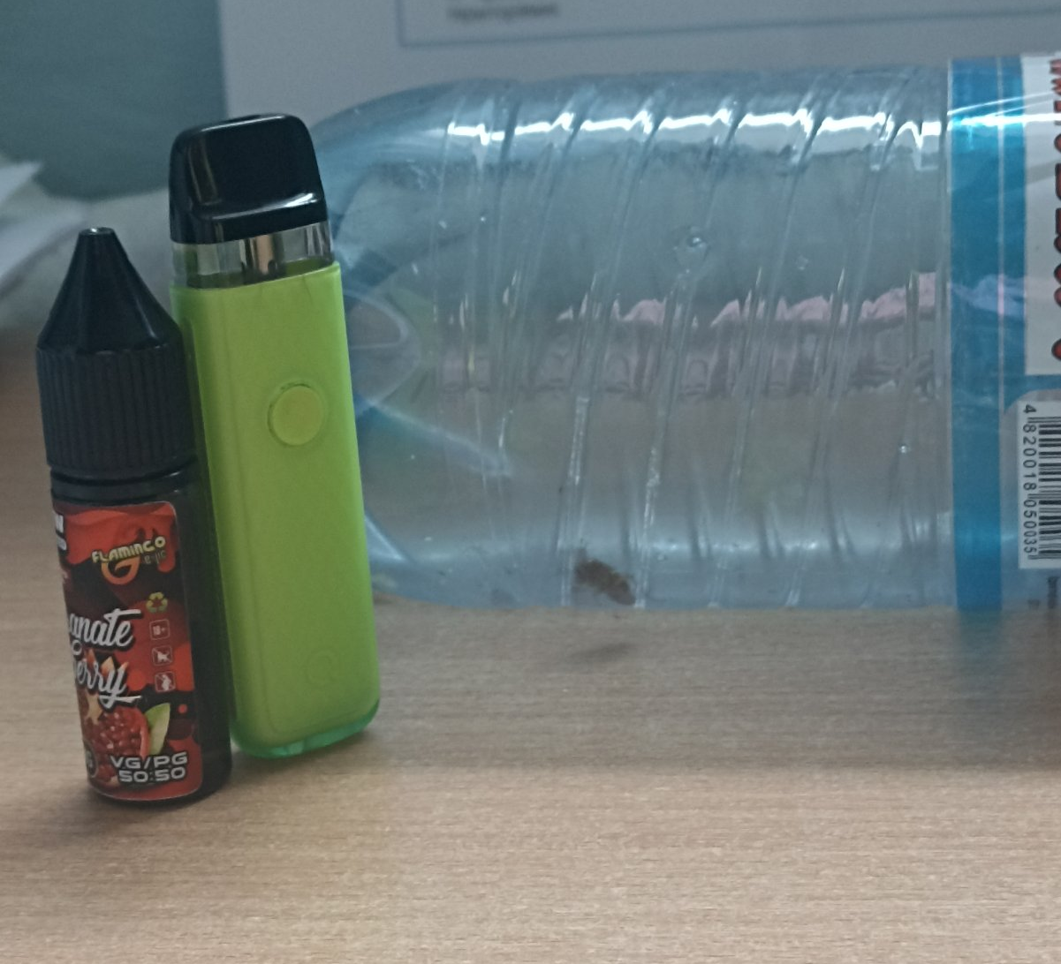
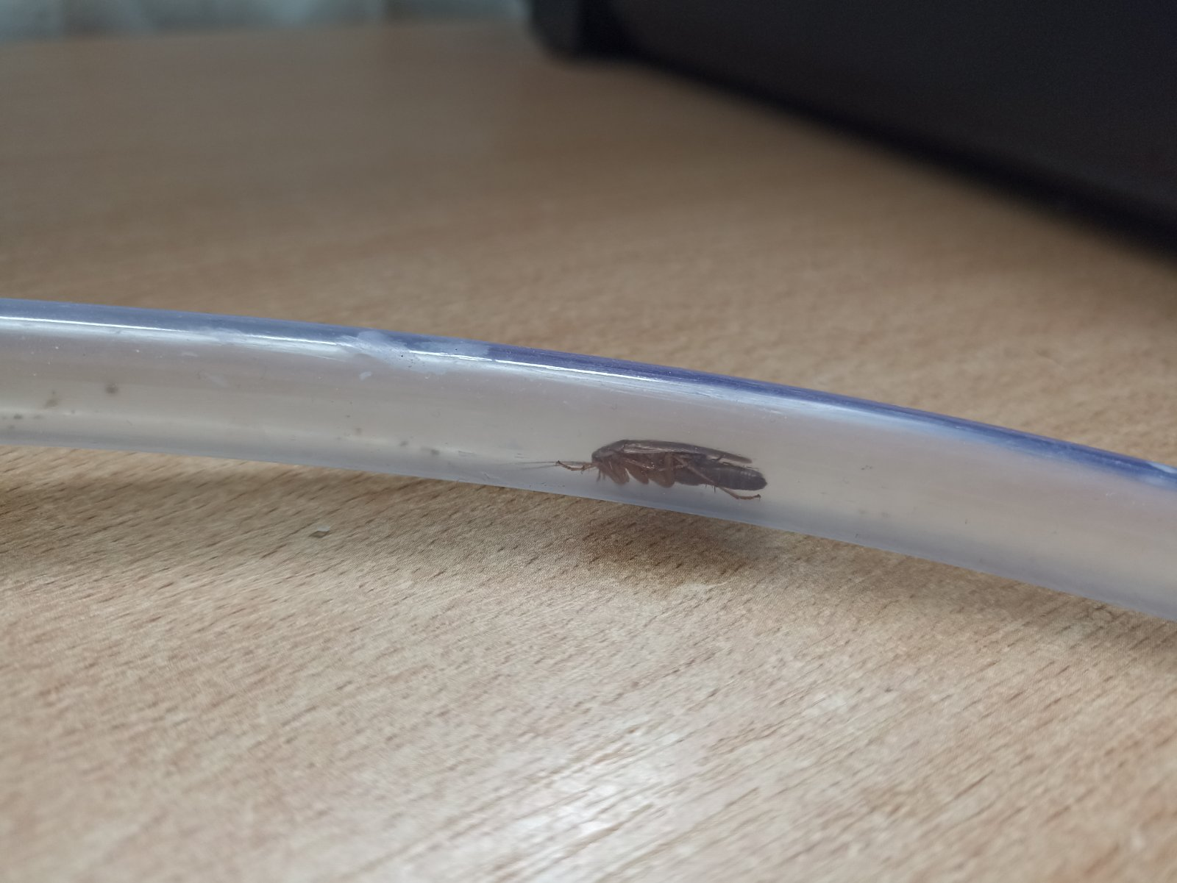

Дослідження 2
Для цього дослідження ми взяли рідину яка вже містила 5мг нікотину. Після потрапяння випарів цієї рідин у пляшку комахи спочатку завмерли і знову почали крутити гловами і рухати вусиками і стали шукати отвори звідки потрапляє чисте повітря. Через 5 хвилин таргани заспокоїлись. Спостереження протягом наступного тижня показали, що комахи перенесли дослідженя добре

Slide 7
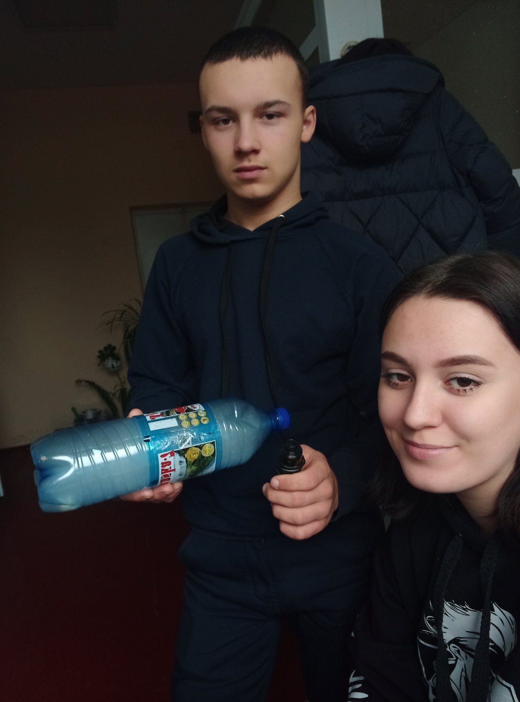
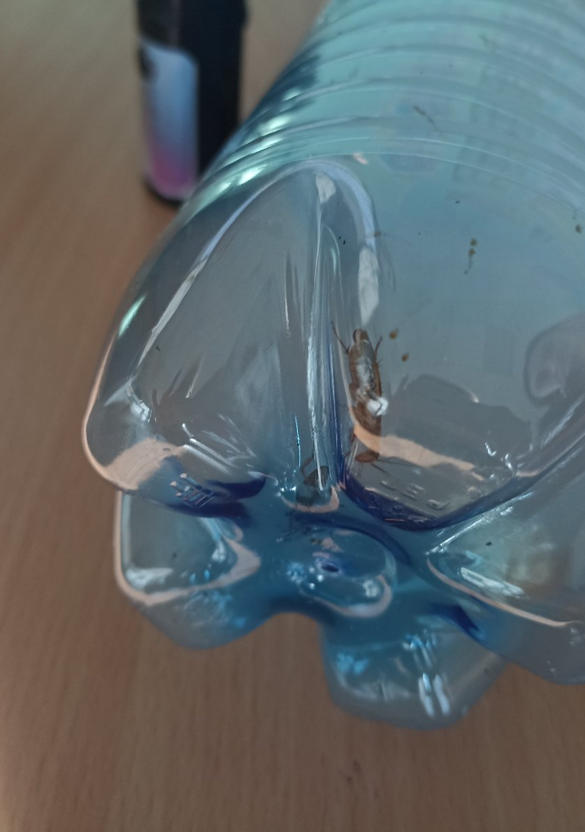
Дослідження 3
Для дослідження ми збільшили вміст нікотину до 15мг. Після потрапляння випарів в пляшку комахи стали надзвичайно активними, але через 2 хвилини стали по черзі перевертатися до верху лапками і перестали рухатися . Проте через одну хвилину відновили свою життєдіяльність - почали рухатись і чистити вусики. Протягом наступного тижня ми спостерігали за тарганами і побачили , що колір зовнішнього покриву комах став темнішим, а одна із самок скинула оотеку із якої не з’явилося потомство. Отже, дія рідини негативно вплинула на процеси життєдіяльності цих комах.

Slide 8
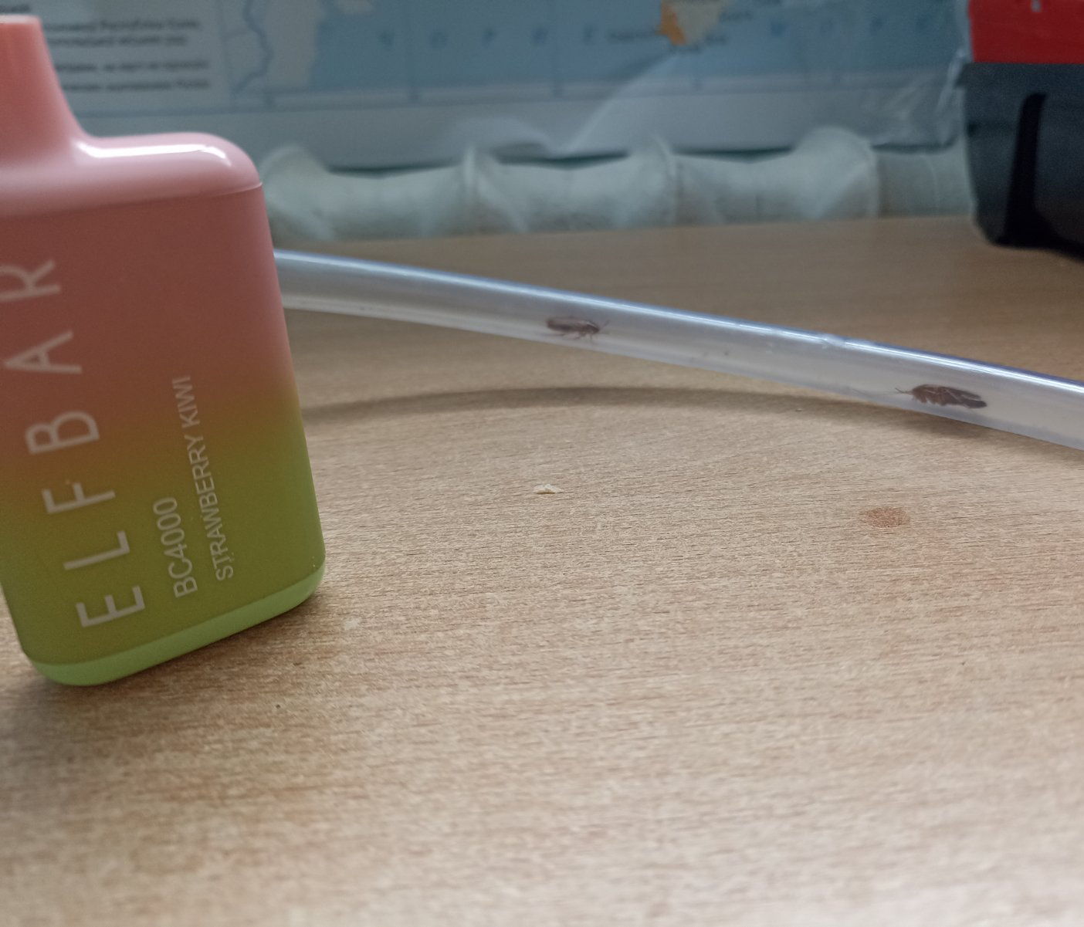
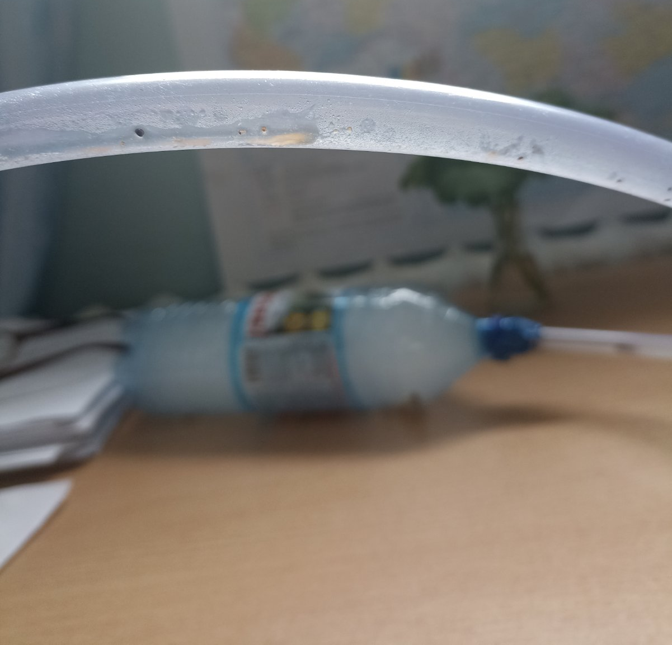
Дослідження 4
Для цього дослідження ми знову збільшили вміст нікотину до 25 мг. Після потрапляння випарів до пляшки таргани стали активно рухатися, а потім завмерли і перевернулися на спину. Протягом 5 хвилин вони залишалися у такому стані, а потім стали поступово відновлювати свою життєдіяльність. У трубці через яку ми постачали пару до пляшки з’явилася рідина і жовтий наліт. На наступний день ми помітили, що в однієї комахи відмовили задні кінцівки, крім того усі комахи стали мало активними, фактично перестали їсти і почали гинути. Отже, концентрація нікотину 25мг є фактично смертельною для цих комах.

Slide 9


Висновок
Отже, таргани за роки співжиття з людиною добре адаптувалися до наявності різних харчових добавок, які входять до складу нашої їжі, а тому рідина , яка містила пропіленгліколь, гліцерин та ароматичні добавки виявилася не шкідливою навіть у вигляді пару. Нікотин виявився шкідливим причому концентрація нікотину 25мг є смертельною для цих комах. Рекомендуємо використовувати нікотин для боротьби з цими комахами у вигляді спрея, або розчину.

Slide 10

Дякую за вашу увагу
Прошу ваші запитання

